Slide 1
ÔN TẬP BIỆN PHÁP TU TỪ HỌC VĂN CÔ SƯƠNG MAI Trợ giảng Yến Thanh – Khổng Phúc

Slide 2

So sánh là gì?
Là mang hai đối tượng ra so sánh với nhau
1
Hai sự vật, hiện tượng có nhiều nét tương cận với nhau
2
Là hai sự vật, hiện tượng có nhiều nét tương đồng với nhau
3
Là đối chiếu sự vật, sự việc này với sự vật, sự việc khác có nét tương đồng, làm tăng sức gợi hình, gợi cảm cho sự diễn đạt
4

Slide 3
Mô hình cấu tạo đầy đủ của một phép so sánh gồm?
a. Vế A, vế B, từ ngữ chỉ phương diện so sánh (có thể lược bớt)
b. Vế A, từ ngữ chỉ phương diện so sánh
c. Vế B, từ ngữ chỉ phương diện so sánh
d. Vế A, vế B

Slide 4
Phép nhân hóa trong câu ca dao sau được tạo ra bởi cách nào?
Vì mây cho núi lên trời
Vì chưng gió thổi hoa cười với trăng
01
Dùng những từ vốn chỉ người để chỉ sự vật
02
Dùng từ vốn chỉ hoạt động của người để chỉ hoạt động của vật
03
Dùng từ vốn chỉ tính chất của người để chỉ tính chất của vật
04
Trò chuyện, xưng hô với vật như đối với người

Slide 5
Trong câu “Bão bùng thân bọc lấy thân / Tay ôm tay níu tre gần nhau thêm” là câu nhân hóa tả?
a. Hình dáng
b. Tính chất
c. Hoạt động
d. Trạng thái

Slide 6
Nội dung câu: “Trẻ em như búp trên cành/ Biết ăn biết ngủ biết học hành là ngoan” là gì?
A. Khen ngợi trẻ em biết ăn, biết chơi
B. Trẻ em là những người nhỏ bé, yếu đuối cần được bảo vệ chăm sóc
C. Trẻ em cần được tạo điều kiện ăn, chơi, học tập
D. Cả B và C

Slide 7
Trong các câu văn dưới đây, câu nào không sử dụng phép so sánh?
1
Sáng mát trong như sáng năm xưa
Gió thổi mùa thu hương cốm mới
2
Đất nước như vì sao
Cứ đi lên phía trước
3
Cô gái như chùm hoa lặng lẽ Nhờ hương thơm nói hộ tình yêu.
4
Sương chùng chình qua ngõ
Hình như thu đã về

Slide 8
Hình ảnh nào sau đây không phải hình ảnh nhân hóa?
Trâu ơi, ta bảo trâu này
Trâu ăn no cỏ trâu cày với ta
1
Chiều mộng hoà thơ trên nhánh duyên
Cây me ríu rít cặp chim chuyền
2
Giếng nước gốc đa nhớ người ra lính.
3
Ít nhiều thiếu nữ buồn không nói
Tựa cửa nhìn xa nghĩ ngợi gì
4

Slide 9
Tìm câu thơ có chứa phép ẩn dụ?
A
Bóng bác cao lồng lộng
B
Người cha mái tóc bạc
C
Đốt lửa cho anh nằm
D
Chú cứ việc ngủ ngon

Slide 10
Hình ảnh mặt trời nào được dùng theo lối nói ẩn dụ?
1
Mặt trời mọc ở đằng đông
Thấy anh như thấy mặt trời
Chói chang khó nói, trao lời khó trao
2
Ngày ngày mặt trời đi qua trên lăng
Thấy một mặt trời trong lăng rất đỏ.
3
Bác như ánh mặt trời xua màn đêm giá lạnh.
4

Slide 11
Điền từ còn thiếu vào chỗ trống sau:
Ẩn dụ là tên gọi sự vật, hiện tượng này bằng tên sự vật, hiện tượng khác có _____________ với nó nhằm tăng sức gợi hình, gợi cảm cho sự diễn đạt.
A
quan hệ tương cận
B
điểm gần gũi
C
nét tương đồng
D
sự giống nhau y hệt

Slide 12
Câu thơ: “Một tiếng chim kêu sáng cả rừng” thuộc kiểu ẩn dụ nào?
A. Ẩn dụ hình thức
B. Ẩn dụ cách thức
C. Ẩn dụ phẩm chất
D. Ẩn dụ chuyển đổi cảm giác

Slide 13
Câu tục ngữ dưới sử dụng phép ẩn dụ gì? Ăn quả nhớ kẻ trồng cây
A. Ẩn dụ hình thức
B. Ẩn dụ cách thức
C. Ẩn dụ phẩm chất
D. Ẩn dụ chuyển đổi cảm giác

Slide 14
Điền từ còn thiếu vào chỗ trống sau: Hoán dụ là tên gọi sự vật, hiện tượng, khái niệm bằng tên của một sự vật, hiện tượng, khái niệm khác có ____________ với nó nhằm tăng sức gợi hình, gợi cảm cho sự diễn đạt.
1
quan hệ tương đồng
2
quan hệ gần gũi (tương cận)
3
nét giống nhau
4
sự liên quan

Slide 15
Câu thơ dưới sử dụng phép hoán dụ gì?
Cuộc sống đánh vào thơ anh trăm nghìn lớp sóng
Chớ ngồi trong phòng ăn bọt bể anh ơi
(Chế Lan Viên)
Ẩn dụ: đánh, lớp sóng, ăn, bọt bể
Hoán dụ: thơ (nghệ thuật), trăm nghìn (nhiều vô kể), ngồi tròng phòng (sống tách khỏi cuộc sống).

Slide 16
Câu văn dưới sử dụng phép hoán dụ gì? Một số thủy thủ chất phác còn lại – chẳng bao lâu, chúng tôi đã phát hiện rên tàu vẫn còn có những thủy thủ như thế – thì lại là những tay khờ dại ra mặt. (Đảo giấu vàng - Robert Louis Stevenson)
1
2
3
4
Lấy một bộ phận để gọi toàn thể.
Lấy vật chứa đựng để gọi vật bị chứa đựng.
Lấy dấu hiệu của sự vật để gọi sự vật.
Lấy cái cụ thể để gọi cái trừu tượng.

Slide 17
Câu “Vì lợi ích mười năm trồng cây / Vì lợi ích trăm năm trồng người” sử dụng phép hoán dụ nào?
1
Phép hoán dụ lấy bộ phận gọi tên toàn thể
2
Phép hoán dụ lấy vật chứa đựng để gọi vật bị chứa đựng
3
Phép hoán dụ lấy dấu hiệu của sự vật để gọi tên sự vật
4
Phép hoán dụ lấy cái cụ thể để gọi tên cái trừu tượng

Slide 18
Xác định kiểu điệp ngữ trong đoạn thơ dưới đây Nhóm bếp lửa ấp iu nồng đượm Nhóm niềm yêu thương khoai sắn ngọt bùi Nhóm nồi xôi gạo mới sẻ chung vui Nhóm dậy cả những tâm tình tuổi nhỏ
1
Điệp ngữ cách quãng
2
Điệp ngữ nối tiếp
3
Điệp ngữ chuyển tiếp
4
Cả B và C đều đúng

Slide 19
Xác định kiểu điệp ngữ trong câu sau: Anh đã tìm em, rất lâu, rất lâu Cô gái Thạch Kim Thạch Nhọn Khăn xanh, khăn xanh phơi đầy lán sớm Sách giấy mở tung tăng trắng cả rừng chiều.
1
Điệp ngữ cách quãng
2
Điệp ngữ nối tiếp
3
Điệp ngữ chuyển tiếp
4
Cả A và B đều đúng

Slide 20
Đọc bài thơ dưới đây và cho biết tác giả sử dụng lối chơi chữ nào? Chẳng phải liu điu vẫn giống nhà Rắn đầu biếng học chẳng ai tha Thẹn đèn hổ lửa đau lòng mẹ Nay thét mai gầm rát cổ cha Ráo mép chỉ quen tuồng nói dối Lằn lưng cam chịu dấu roi tra Từ nay Trâu Lỗ chăm nghề học Kẻo hổ mang danh tiếng thế gia
1
Dùng từ đồng âm
2
Dùng cách nói lái
3
Dùng lối nói gần âm
4
Dùng từ trái nghĩa

Slide 21
Liệt kê là gì?
A
B
C
D
Là việc kể ra hàng loạt những sự vật, sự việc quan sát được trong thực tế.
Là sự sắp xếp nối tiếp các từ hay cụm từ cùng loại để diễn tả được đầy đủ hơn, sâu sắc hơn những khía cạnh khác nhau của thực tế hay của tư tưởng, tình cảm
Là sự xen kẽ các từ hay cụm từ nhằm thể hiện ý đồ của người viết hoặc người nói.
Là việc sắp xếp các từ, cụm từ không theo một trình tự nào nhằm diển tả sự phong phú của đời sống tư tưởng, tình cảm

Slide 22
Phép liệt kê có tác dụng gì?
1
Diễn tả sự phức tạp, rắc rối của các sự vật, hiện tượng
2
Diễn tả sự giống nhau của các sự vật, hiện tượng
3
Diễn tả sự tương phản của các sự vật, hiện tượng
4
Diễn tả đầy đủ hơn, sâu sắc hơn những khía cạnh khác nhau của sự vật, hiện tượng.

Slide 23
Phép liệt kê trong câu sau có tác dụng gì ?
Sách của Lan để ở khắp mọi nơi trong nhà : trên giường, trên bàn học, trên giá sách, trên bàn ăn cơm, trên ghế dựa …
Nội dung 01
Nội dung 02
Nói lên tính chất khẩn trương của hành động
Nói lên tính chất bề bộn của sự vật, hiện tượng
Nội dung 03
Nội dung 04
C. Nói lên tính chất quyết liệt của hành động
D. Nói lên sự phong phú của sự vật, hiện tượng

Slide 24
Xác định biện pháp tu từ được sử dụng trong văn bản sau: “Bác Dương thôi đã thôi rồi”
1
Ẩn dụ
2
Nói quá
3
Nói giảm, nói tránh
4
Hoán dụ

Slide 25
Khi nào không nên nói giảm nói tránh?
a. Khi cần phải nói năng lịch sự, có văn hóa
b. Khi muốn bày tỏ tình cảm của mình.
c. Khi cần phải nói thẳng, nói đúng sự thật.
d. Khi muốn làm cho người nghe bị thuyết phục.

Slide 26
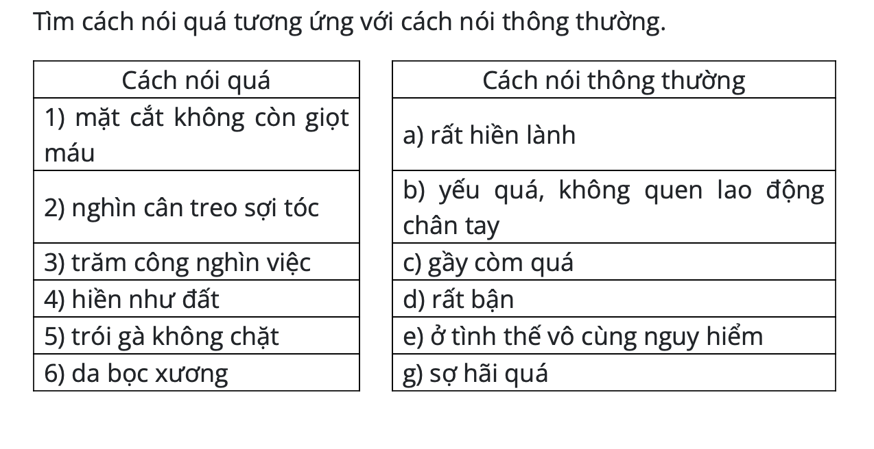
1G 2E 3D 4A 5B 6C

Slide 27
Tìm từ ngữ (nói giảm nói tránh) thích hợp để điền vào chỗ trống:
Cha nó mất, mẹ nó /…/, nên chú rất thương nó.
A
B
Bỏ đi
Đi bước nữa
C
Lấy chồng khác
D
Không nhận nuôi con

Slide 28










Biện pháp nói quá ít được dùng trong văn bản nào?
Văn bản tự sự
Văn bản miêu tả
Văn bản hành chính, khoa học
Văn bản biểu cảm

Slide 29
Trong các câu sau, câu nào không sử dụng phép nói quá?
1
Cưới nàng anh toan dẫn voi - Anh sợ quốc cấm nên voi không bàn...
2
Người ta là hoa của đất.
3
Thuận vợ thuận chồng tát biển Đông cũng cạn.
Đồn rằng bác mẹ anh hiền - Cắn hạt cơm không vỡ, cắn đồng tiền vỡ tư.
4

Slide 30
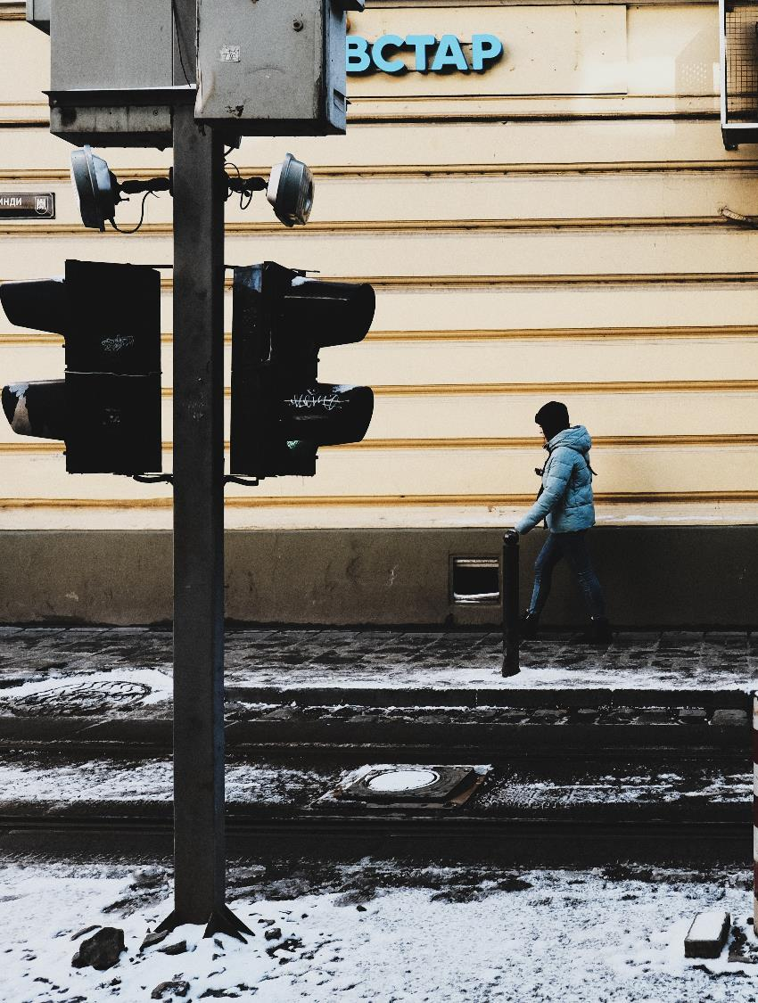
Nhận xét nào nói đúng nhất tác dụng của biện pháp nói quá trong hai câu thơ sau? “Bác ơi tim Bác mênh mông thế, Ôm cả non sông mọi kiếp người!” (Tố Hữu)
01
Nhấn mạnh tình thương yêu bao la của Bác Hồ
02
Nhấn mạnh sự tài trí tuyệt vời của Bác Hồ.
03
Nhấn mạnh sự dũng cảm của Bác Hồ.
04
Nhấn mạnh sự hiểu biết rộng của Bác Hồ.
Notes:
Photo by Ihor Dvoretskyi on Unsplash

Slide 31
Câu ca dao nào dưới đây sử dụng biện pháp nói quá?
A. "Chẳng tham nhà ngói ba toà
Tham vì một nỗi mẹ cha hiền lành".
B. "Miệng cười như thể hoa ngâu
Cái khăn đội đầu như thể hoa sen."
C. "Làm trai cho đáng nên trai
Khom lưng chống gối gánh những hai hạt vừng."
D. "Hỡi cô tát nước bên đàng
Sao cô múc ánh trăng vàng đổ đi.”
C. "Làm trai cho đáng nên trai
Khom lưng chống gối gánh những hai hạt vừng."

Slide 32


